Slide 1
ぐっと グッと Good土浦
都市計画マスタープラン実習 ４班
◎平澤実紅 安藤峻之介 小松﨑諒子 田代智之 前田大知
TA：田中皓大
Notes:
これから4班の発表を始めます

Slide 2
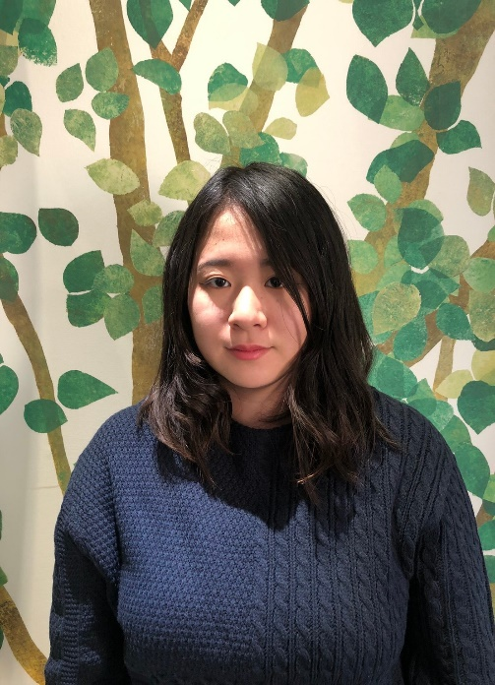
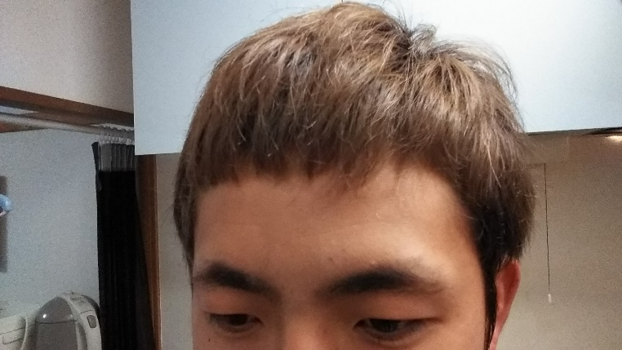
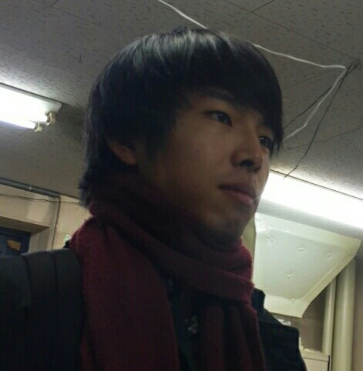
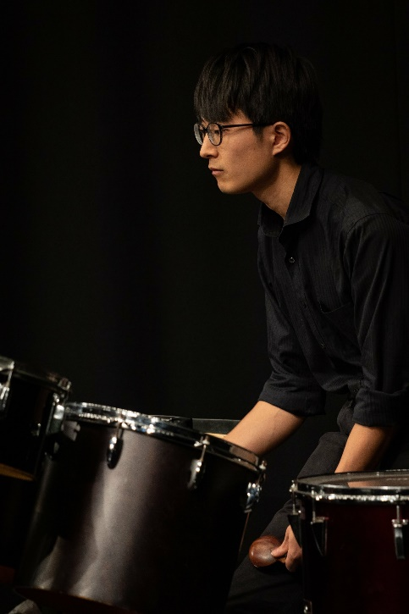
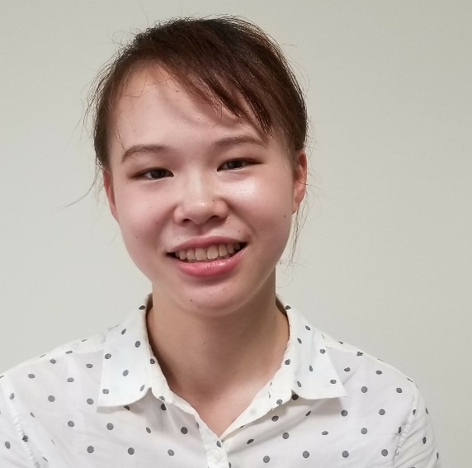
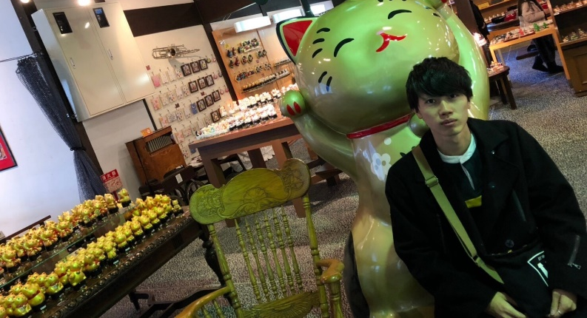
メンバー
安藤 峻之介
4班
平澤 実紅
(班長)
田中 皓大(TA)
田代 智之
前田 大知
小松﨑 諒子
Notes:
メンバーです

Slide 3
衰退するつちうら
人口
流出
少子
高齢化
転入
転出
人口減
Notes:
土浦では、少子高齢化、また東京やつくばなどの影響による人口流出が起こっており、結果として人口が減少し活気が失われつつあります。

Slide 4
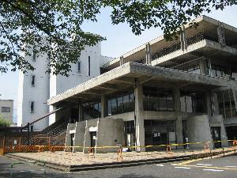
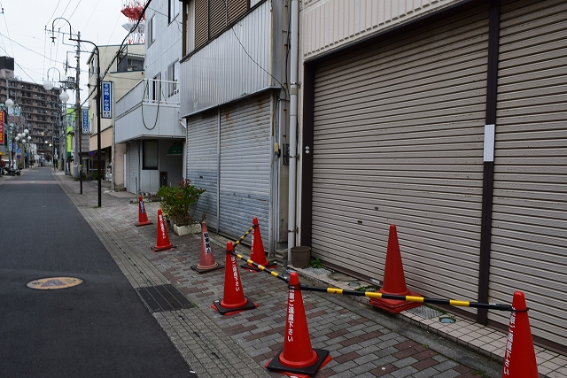
まちのかたちの変化
まちが
外側に拡大
インフラ維持費
の増大
人口増
低密化
人口減
ランダムに
空き家が
発生
中心市街地の衰退
Notes:
まちのかたちに着目してみると、人口が増加していた時代に外へと広がった市街地は、人口が減ってきた時代にはランダムに空き家が発生することになりました。
これにより町の低密化が引き起こされ、施設の老朽化に対応しきれない、車がないと生活できない、という問題が発生してしまっています。
http://www.city.chichibu.lg.jp/3904.html
http://news.livedoor.com/article/detail/11382311/

Slide 5
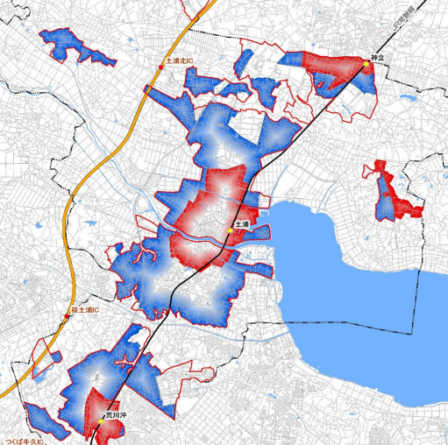
コンパクト シティ…？
土浦市立地適正化計画
Notes:
この問題への解決策として、近年注目されているのが、コンパクトシティという考え方です。
広がってしまった市街地を再び中心に戻すことによって、コスト削減、活性化につなげようという考えです。
土浦市も立地適正化計画で、人が住むべき地域、都市機能を集積させるべき地域を示しています。

Slide 6
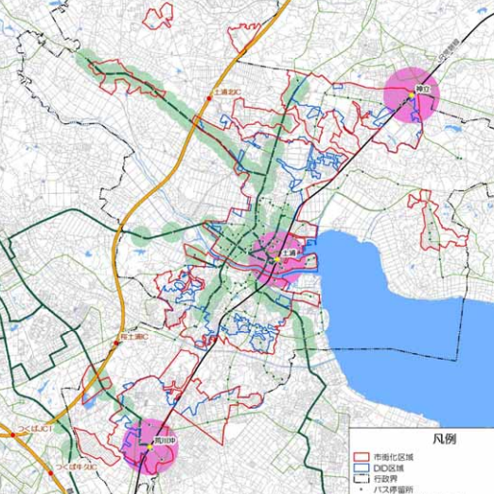
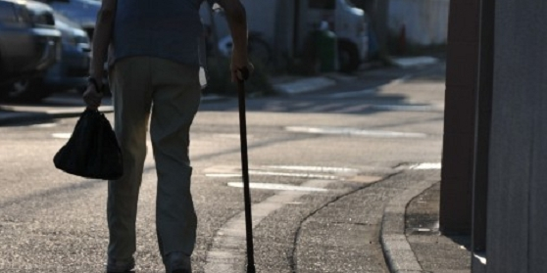
誰のためのコンパクトシティか
低密化
交通弱者の発生のリスク
市街地内でも
不便な地域がある
そこに住めば本当に便利なのか？
Notes:
低密化により、インフラの維持費増大のほかに、どんな影響があるのでしょうか。
まず、町が低密化することで最も被害を受けているのはだれか。
これは高齢者などの車を運転できない交通弱者であると考えられます。
彼らが自力で生活に必要な施設に行くことができ、公共交通にもアクセスできるようにしなくてはなりません。
しかし、現状では、市街化区域内であってもスーパーなどの施設やバス停にアクセスしづらい場所がたくさんあります。
そこに住めば本当に便利なのか、ということを考えて誘導区域を考える必要があると考えました。
もちろん車の運転ができる人は拠点外に住んでもよいのですが、
将来的に運転ができなくなることを考えて、拠点内に住むという選択肢も考えるようになります。
http://machitobira.org/kifukago/npo/16.html

Slide 7
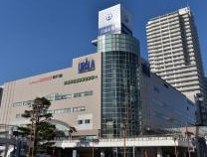
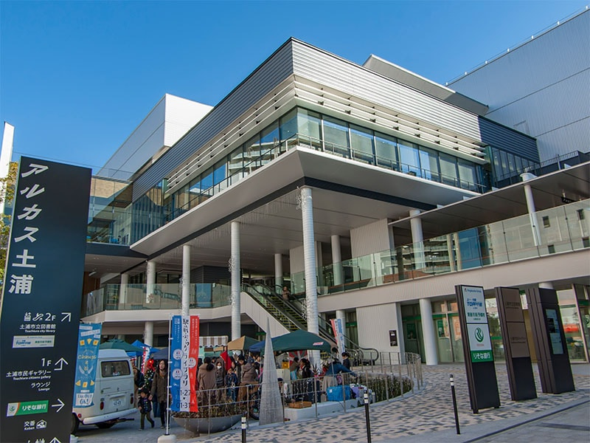
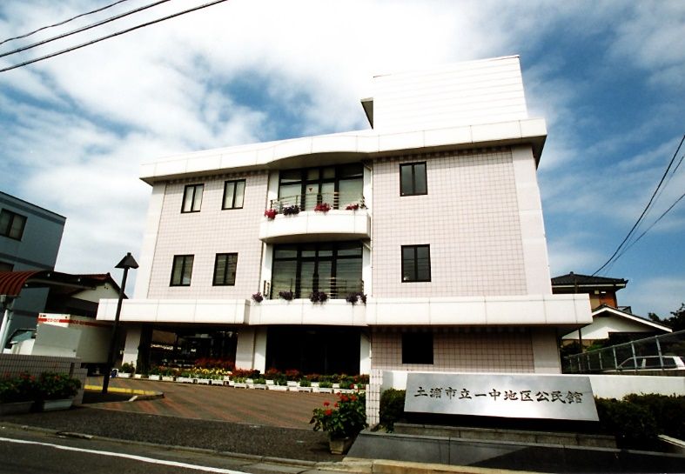
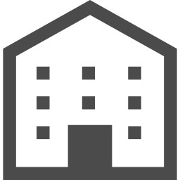
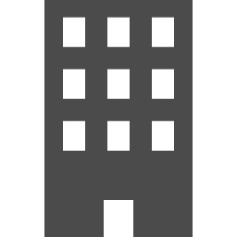
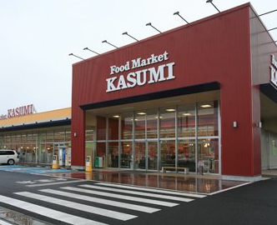
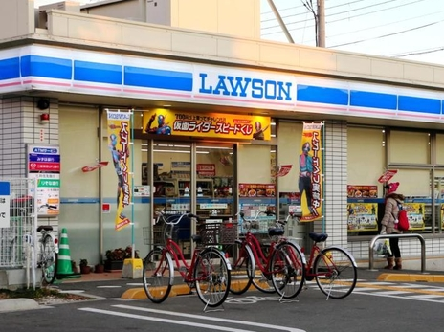
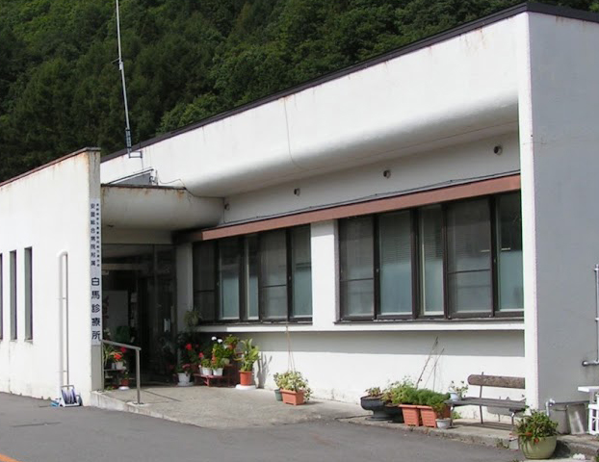
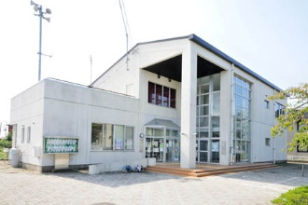
拠点に階層性をもたせる
生活拠点＝居住誘導区域
徒歩・自転車圏で日常生活が完結
市役所
図書館
地域拠点
コンビニ
診療所
スーパー
公民館
/EON
中心部
市役所支所
コンビニ
Notes:
この考えのもとで、拠点に階層性をつけ、拠点の意味の明確化をすることを考えました。
生活拠点、これは居住誘導区域にあたり、ここに住めば徒歩、または自転車でスーパー、コンビニ、郵便局などの生活に必要な施設にアクセスできます。
地域拠点は公民館、図書館分館、市役所支所などの中学校区に一つの機能の集積地です。
中心部は市役所、図書館など市に一つの施設を持つという役割です。交通結節点となっており、おおつのの協同病院や上高津のイオンなど、特殊な機能を持つ地点にはここで乗り換えます。
https://www.city.tsuchiura.lg.jp/data/map/1453443075_159.jpg
http://itot.jp/08203/22
https://comolib.com/places/665377
https://blogs.yahoo.co.jp/kimitotomato/GALLERY/show_image_v2.html?id=https%3A%2F%2Fblog-001.west.edge.storage-yahoo.jp%2Fres%2Fblog-07-8a%2Fkimitotomato%2Ffolder%2F598219%2F71%2F33186371%2Fimg_0%3F1499684314&i=1
http://www.city.tsuchiura.lg.jp/page/page001223.html
https://www.kobe-np.co.jp/news/sougou/201801/p1_0010954955.shtml

Slide 8
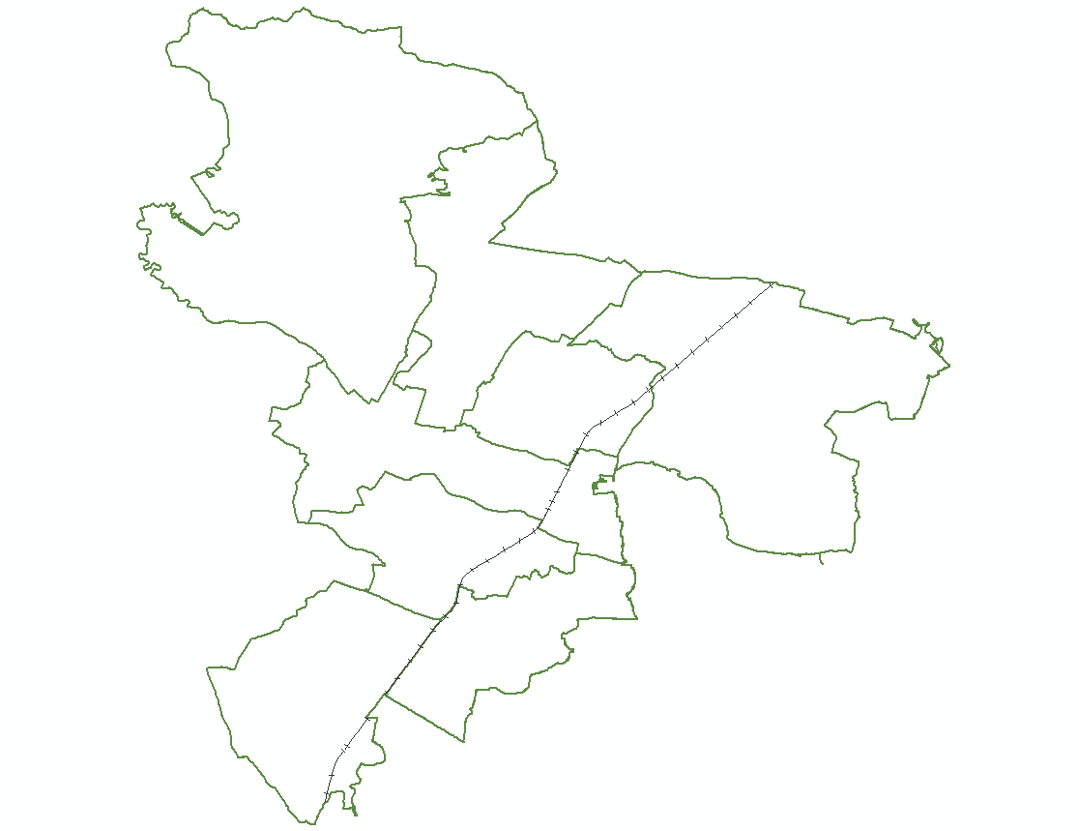
長期的な目標
生活拠点 ＝居住誘導区域
半径2㎞
自転車圏かつ
スーパーの商圏
人口約10000人
生活利便施設が存続可能
地域拠点
中学校区1つ
中心部 …土浦駅周辺地区
Notes:
これを土浦に落とし込むと、このようになります。
生活拠点は、徒歩または自転車でアクセスできる2㎞圏内とします。
人口は約10000人を想定しており、人口や広さは、民間の商業施設の持続可能を考慮しています。
地域拠点は中学校ごとに設定し、中心に当たるのは市役所がある土浦駅前とします。

Slide 9
4つの施策
市街地内の
空き家活用
施設の再編
公共交通の利用促進
経済活性化
Notes:
そうは言うてますけども、居住誘導なんてできるんですかね？という疑問が出ると思います。
そこでわたしたちは、長期的に人口をこの拠点内に誘導するための4つのセ策を考えました。
具体的なセ策としては、既存市街地への転入促進、施設の再編、車から公共交通への転換の促進、経済の活性化による転出抑止を考えています。詳細については次のスライドからお話しします。

Slide 10
既存市街地への転入促進
市街地 …新しく住むのはむずかしい？
高齢者が持ち家を離れる際に空き家化のリスク
→様々な状況に対応
介護が必要になって
家を離れることになったけれど、家はどうしよう？
住活スタイル
空き家を賃貸活用する
既存システム
生涯この家に住みたいけれど、その後はどうしよう？
空き家バンク
事前登録により、
空き家を住居活用
Notes:
まずは、既存市街地への転入促進です。現在市街地では新しく住むのはむずかしいという状況であり、そういったなかで高齢者が持ち家を離れると、空き家が発生する恐れがあります。しかし、空き家が生まれるにも様々な状況があり、私たちはその状況に合わせた、空き家を活用する政策を提案します。「介護が必要になって家を離れることになったが、家はどうしよう？」という方には、現在土浦で実施されている既存の移住政策「住活スタイル」を活用して対応、「生涯自分の家に住みたいけれど、その後はどうしよう？」という方には、市で新たに「空き家バンク」を設置して、現在空き家になっている物件の所有者はもちろん、将来空き家化する恐れのある物件の所有者にも事前登録という形で対応することで、市街地への転入促進・空き家化防止を図ります。

Slide 11
既存市街地への転入促進
空き家をどうにかしたいが住居利用は難しそう…
市街地の密度を確保すると…
ランド・バンク
空き家・空き地を
住宅以外にも活用
節税のため駐車場に
している土地がある…
土地を
売却
道路の
拡張
見守りの目が増え
犯罪の減少
地域の緑地の増加
ランドバンク
道路拡張により
安心して歩ける道に
統合し
高度利用

Slide 12
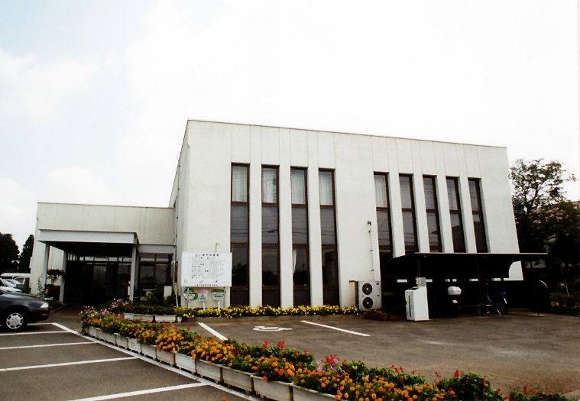
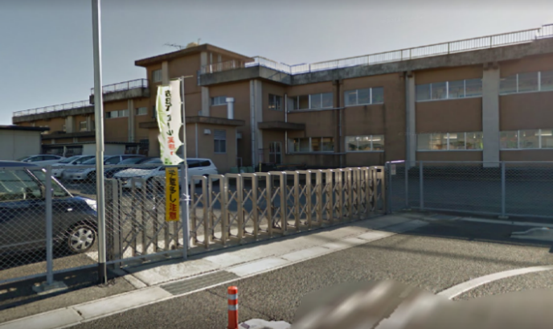
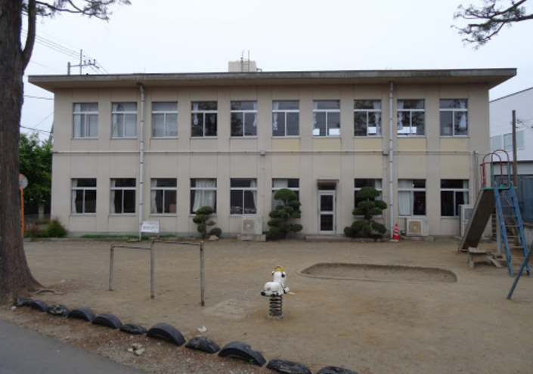
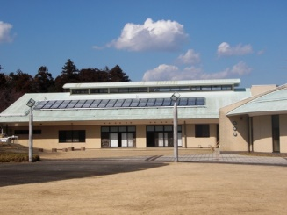
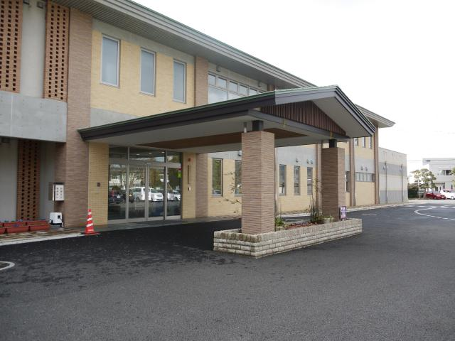
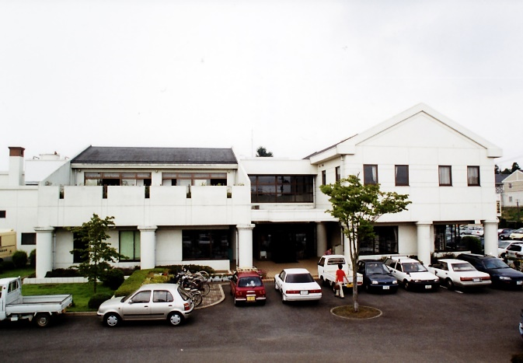
施設再編
④解体
不便を最小限に
③統合して増設
上大津公民館
菅谷・上大津西・上大津東の３つの小学校を解体しおおつ野に統合
⑤解体
荒川沖東部地区学習等共用施設
再編は急務
市民の利便性を優先
②複合化
今後40年間で
61億円の削減が可能
①複合化
デイサービスセンター
「つわぶき」
新治総合福祉センター
新治公民館
津和公民館
上大津東小学校
Notes:
http://www.city.tsuchiura.lg.jp/page/page002978.html
http://www.tsuchiura-pr.jp/sight.php?mode=list&category=2
現在、土浦市は、多くの公共施設を管理しており、このままでは、維持管理費だけで、財政を圧迫してしまいます。なので、公共行わなくてはなりません。しかし、再編を急ぐあまり、住民の利便性が失われることのないように、市右折の再編は集約化とともに行われる必要があります。そこで、市民の声や、現在の状況と、自分たちの掲げる将施設の再編は急いで来像を照らし合わせて、五つの施設再編計画を考えました。一つめは、新治総合福祉センターの機能を新治公民館に移設し、公民館の複合化をすること。二つ目は、老人デイサービスセンターの機能を津和公民館に移設し、公民館の複合化をすること。三つめは、生徒数の問題が生じ、現在進行形で再編が求められている菅谷、上大津西、上大津東の三つの小学校を解体し、おおつ野地区に統合した小学校を新設すること。四つ目は、上大津公民館を解体すること。五つ目は、荒川沖東部地区学習等供用施設を解体すること。これら５つの計画は、使用状況や、近隣地域に同機能を持つ施設があることなどから、市民の皆さんに不便のないように、集約化や施設の特性に応じて行えば、負担をかけないまま、将来像の実現に近づき、そして、40年間で61億円の予算の削減が可能です。

Slide 13
公共交通の利用促進
生活拠点の
健康な高齢者の
平均的な外出頻度では…
近くにバスがあっても
乗らないのは
安いことが
知られていない？
周知
VS
料金を払うのが
面倒？
高齢者用
年間定期を補助
34.6 万円/年
1.8 万円/年
車がないと困る
車を持たなくても
使える社会に
頻度が少ない？
利用者増により
頻度上昇を目指す
→バスのほうが30万以上安い！

Slide 14
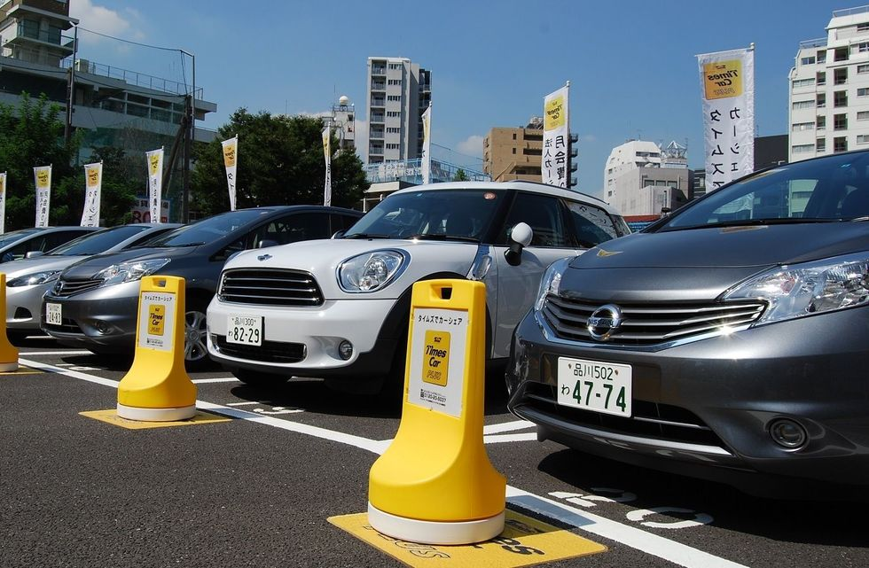
公共交通の利用促進
車を手放した人に
バスの年間定期を補助
VS
カーシェアを推進
生活拠点
34.6 万円/年
1.8 万円/年
地域拠点
半額分相当の
年間パス
中心部
公共交通
行政の支出
車
＋
高齢者の
1割が利用
年間
2300万円の補助
車と共存
公共交通の利用率UP

Slide 15
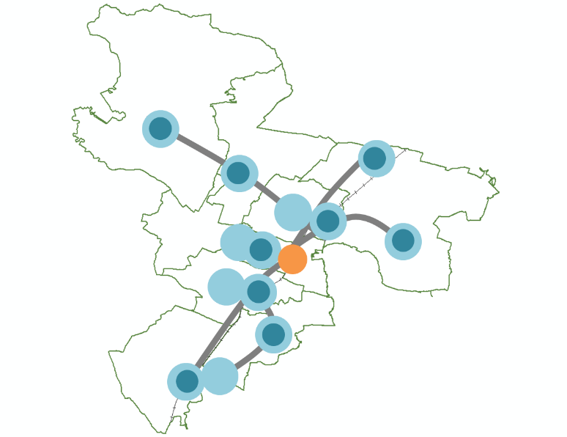
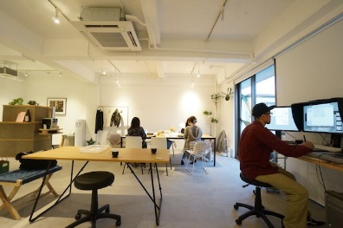
経済活性化
IT企業への支援
資金支援
住みよい
つちうら
資金支援
事務所の月額賃料を1年補助
相談窓口
資金支援
スタートアップの拠点に
SOHO
オフィス
資金支援
若者も
働きたい
まちへ
窓口と
併設
Notes:
https://www.google.com/url?sa=i&source=images&cd=&ved=2ahUKEwjq9Z_vjKfgAhWJyrwKHeByDfMQjRx6BAgBEAU&url=https%3A%2F%2Fwww.soho-tokyo.com%2Fstaffblog%2Fyamaguchisatoshi2&psig=AOvVaw1ZOcxiJRxvPe_r06s5-r7n&ust=1549542240767800

Slide 16
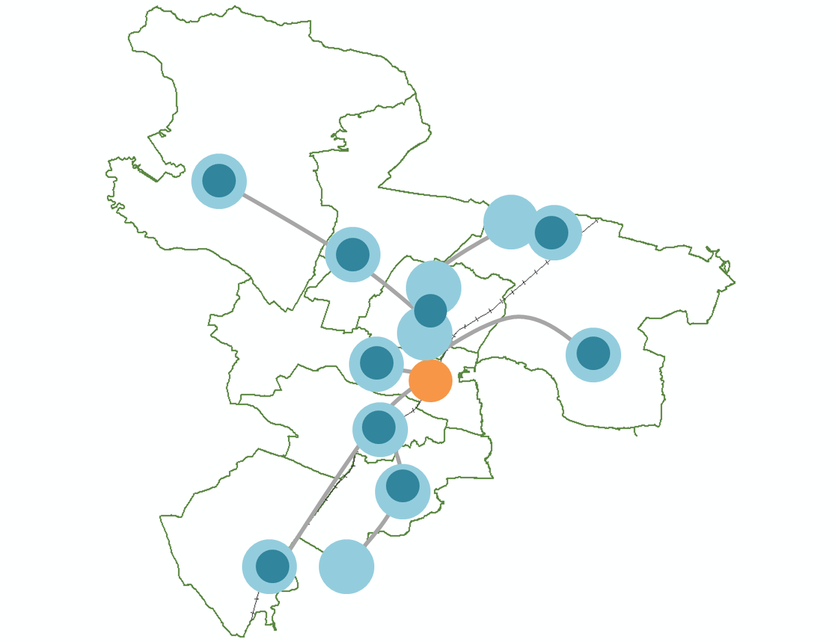
4つの施策
促進
市街地内の
空き家活用
施設の再編
Goodな都市へ
公共交通の利用促進
グッと心を動かす
ぐっと集約
経済活性化
誘導・
密度維持
Notes:
これら4つの施策は、拠点への居住誘導になり、拠点を適正な密度に保つことに役立ちます。
同時に、拠点が形成されていくにしたがって、これらの事業の効果がますます大きくなっていくという良い循環が形成されます。
コンパクト化によりまちをぐっと集約し、4つのセ策により市民の心をグッと動かすことでgoodな土浦市（画像追加）を目指すことが私たちの目標です。

Slide 17
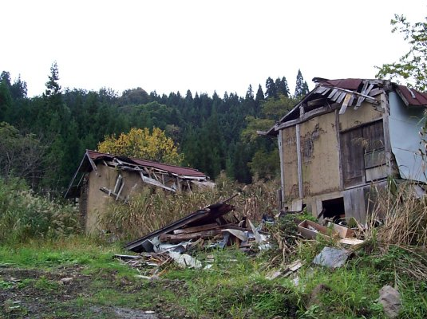
集約後に 生じる問題
撤退した土地をどうするか？
残った人に
どう対応するか？
Notes:
http://www.funkygoods.com/hai/kuni/kuni.html

Slide 18
撤退した土地をどうするか？
手放したい
ランドバンク
適正管理
活用
拠点外
隣地に
接合
道路除去
14万
農地化
4m
10m
生活拠点
10m
30坪
Notes:
まず、撤退した土地をどうするか？です。
撤退した土地は低密化を目指すので、再び開発や宅地化がおきては意味がありません。
そこに住むことを選択する人もいますが、そこに土地をもっているが住む気がない人もいます。
そこで、このような土地はランドバンクの仕組みを利用し、市と連携しているランドバンクに土地を寄付、もしくは安価に売却するという仕組みをとります。
ランドバンクは専門家による調査を行い、可能であれば農地化をし、農業法人等に売却します。
これを図にすると、拠点への移転が進み、低密化した地区において、これらの土地をランドバンクが管理することによって、例えば空き地を隣地に接合してより豊かな住環境を目指す、またまとまった広さがあり農業に適する土地の場合は農地化し農業法人に売却する、といった活用が考えられます。

Slide 19
農地化を生かす
つちうらの農業の現状
市街地の
農地化
担い手不足
耕作放棄地の増加
高齢化
現状のままでは支えきれない！
「継ぐ」農業から
「就職する」農業へ
技術により
労働生産性の向上
Notes:
https://www.google.co.jp/url?sa=i&source=images&cd=&ved=2ahUKEwiSyYKAnqTgAhUDerwKHdOUBgAQjhx6BAgBEAM&url=https%3A%2F%2Fcryptonomist.ch%2Fen%2F2018%2F11%2F24%2Fagri-tech-blockchain-agriculture%2F&psig=AOvVaw3LDyt2NhZplRMxmrfVM_m3&ust=1549443504713571

Slide 20
農地化を生かす
AgriTechの導入
AgriTech…IoTやビッグデータ等を用いて、効率化やノウハウの可視化、分析を行う農業の形。
現状はAgriTechを導入した農業法人への支援はなし
既存農業法人への資金支援
スタートアップ支援
Notes:
https://www.google.co.jp/url?sa=i&source=images&cd=&ved=2ahUKEwiSyYKAnqTgAhUDerwKHdOUBgAQjhx6BAgBEAM&url=https%3A%2F%2Fcryptonomist.ch%2Fen%2F2018%2F11%2F24%2Fagri-tech-blockchain-agriculture%2F&psig=AOvVaw3LDyt2NhZplRMxmrfVM_m3&ust=1549443504713571

Slide 21
残った人にどう対応するか？
市
６割以上が
定年後も働きたいと希望
地域内人材として雇用
Notes:
また、コンパクト化後のもう一つの問題は、拠点外のサービス水準が低下し、不便を強いられてしまう人が出てくるということです。
従来は、市民が企業などで労働をし、それが税金として市に収められ、市はそれを財源として福祉政策やインフラの管理などします。
しかし、少子高齢化の進展により、このシステムで財を回すことは難しくなっています。
そこで、六割以上の高齢者が定年後も働きたいと希望しているという現状を考え、このような高齢者を地域内で不足する様々なサービスの担い手とすることを考えました。

Slide 22
地域人材バンクシステムの構築
人材編
市
運営
業務依頼
・紹介
人材バンク
登録
・募集
民間企業
マッチング
・仲介
法人
登録
・相談
町内会
農業公社
シルバー人材センター
雇用契約
Notes:
具体的には、地域の人材バンクの立ち上げを提案します。
人材バンクはこのように働きたい人と、人を雇いたい団体の両方と関係を作り、
雇用契約のマッチングをします。
高齢者個人の登録も推進しますが、同時に、町内会を人材バンクと個人の中間につなぐことで、登録率の上昇や地域への浸透を狙います。
市は人材バンクの運営し、さらにバンクを通して

Slide 23
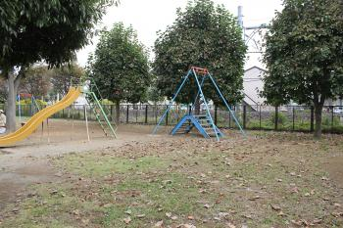
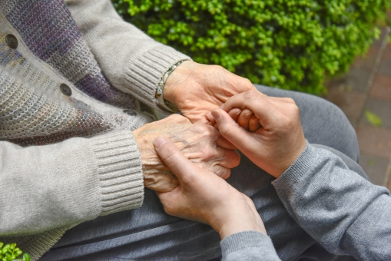
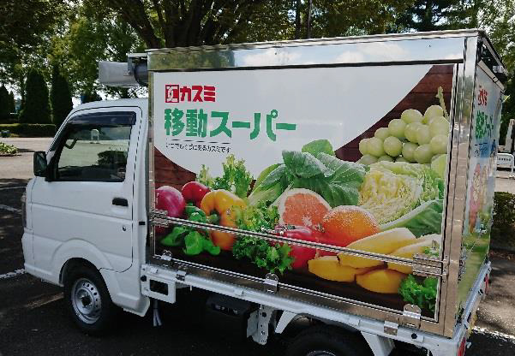
人材バンクの活用
街区公園の管理
在宅介護
拠点内においても
活用可能性
移動スーパーの運営
Notes:
また、この仕組みは拠点内においても有効に働きます。
拠点内は公共施設は整備され、また民間の商業施設の立地を考慮して拠点は作られていますが、
拠点によっては足りない機能があったり、今後商業施設が撤退する可能性もあります。
このようなとき、拠点内においても、地域の人々が地域のために働き、助け合うこの制度が役立ちます。
http://www.city.ushiku.lg.jp/kosodate/ja/parks_rec/taguhigashi.html

Slide 24
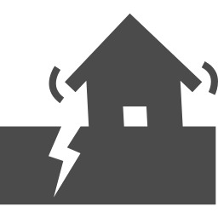
地区別構想
人口
交通
住環境
防犯
商業
観光
防災
環境
農業
インフラ
Notes:
次に、現状の課題にどう対応するか、を具体的に地区別にみていきます。

Slide 25
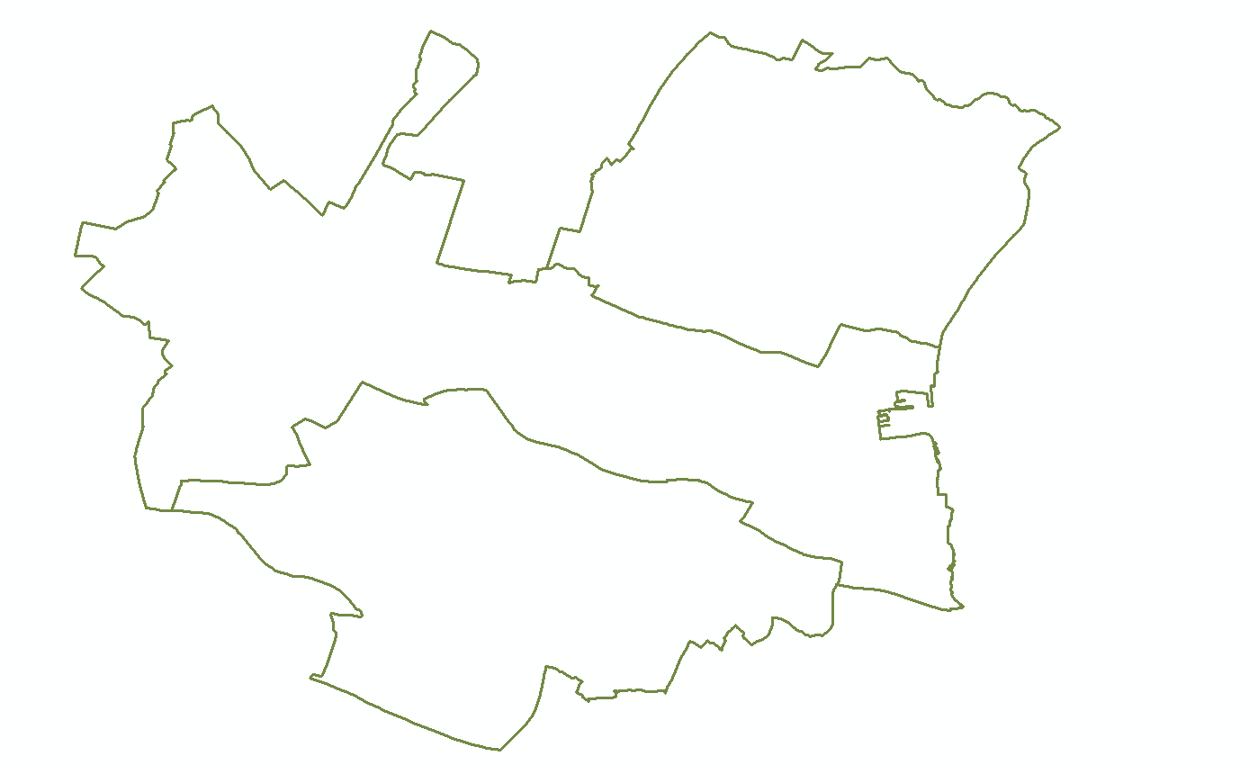
中央地区
区域を設定して
支援
中心市街地
の衰退
街区公園の不足
・管理不全
空き家からの転換・
地域人材による管理
ソフト防災で
関係人口をカバー
ランドバンクによる
統合・高度利用
商業区域に
狭小な住居が広がる
水害・液状化の危険

Slide 26
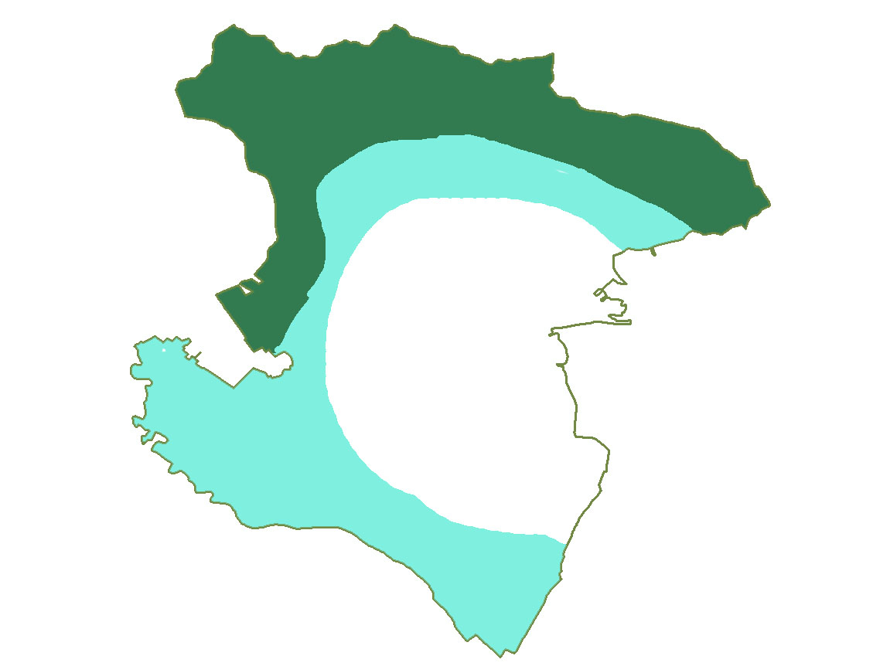
新治地区
拠点付近への
移住を促進
森林
土石流の危険性
2キロ圏内より
小さい市街地
農地が豊富
市街地化は
抑制
農地
アグリテック
により解決
高齢化
担い手不足
耕作放棄地
他地区からサービスの担い手を確保
高齢者、拠点外の居住者が多い。

Slide 27
まとめ

Slide 28
施策のまとめ
市街地内の
空き家活用
集約の
ために
集約後の
問題への対応
集約
施設の再編
ランドバンク
公共交通の利用促進
人材バンク
経済活性化
現在の問題に対応

Slide 29
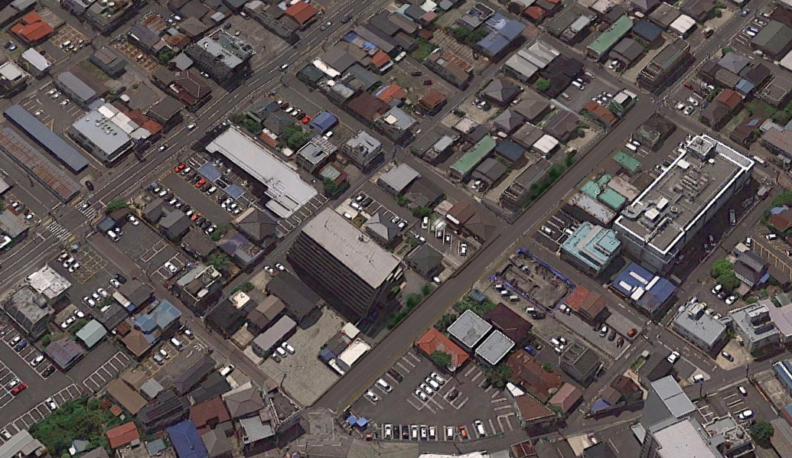
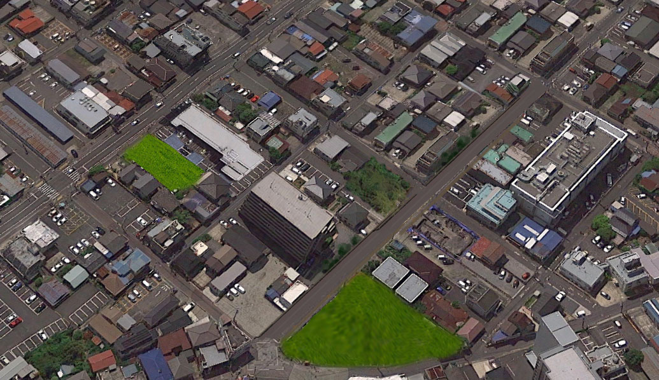
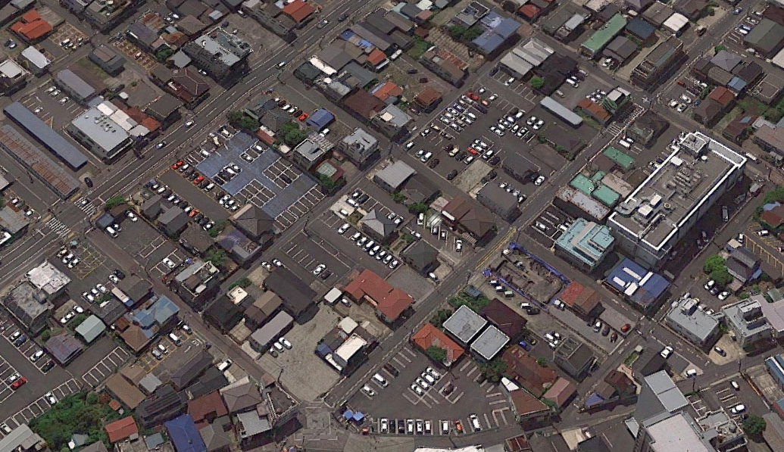
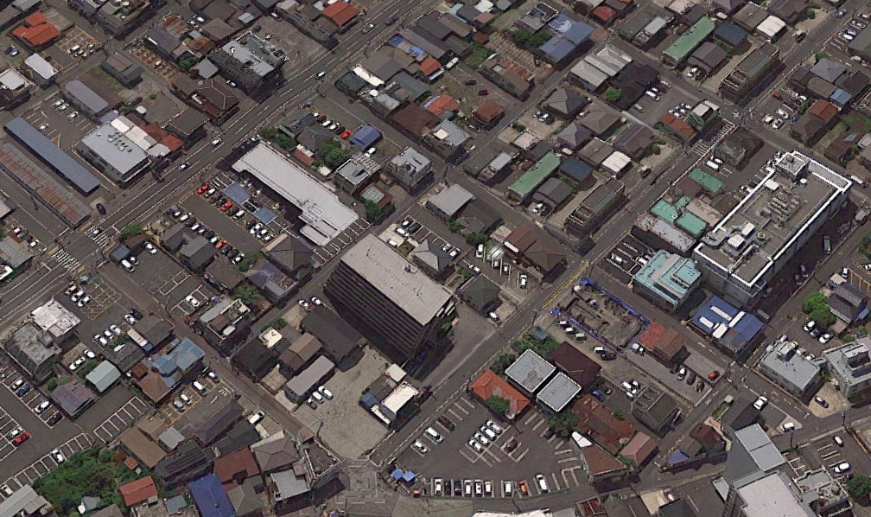
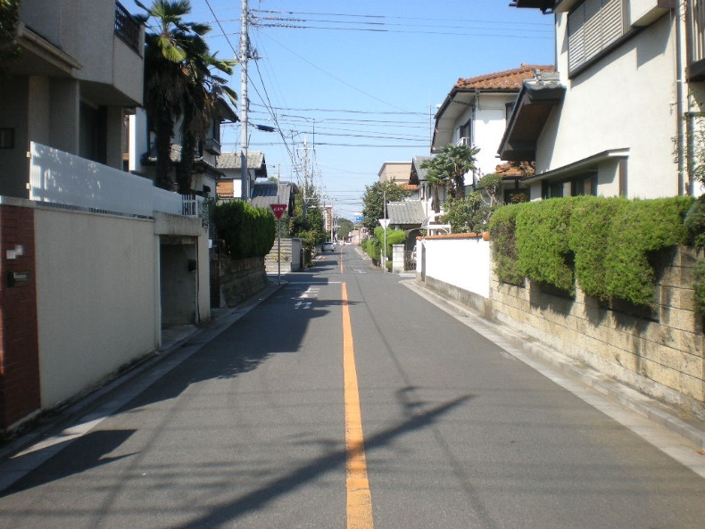
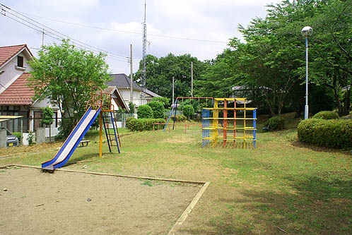
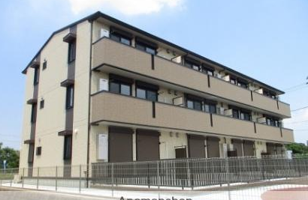
市街地の未来像
事故・事件の
危険の少ない
広い道路に
公園や緑地を整備し、
地域人材が管理
土地の統合により、
中心部にふさわしい
住環境に

Slide 30
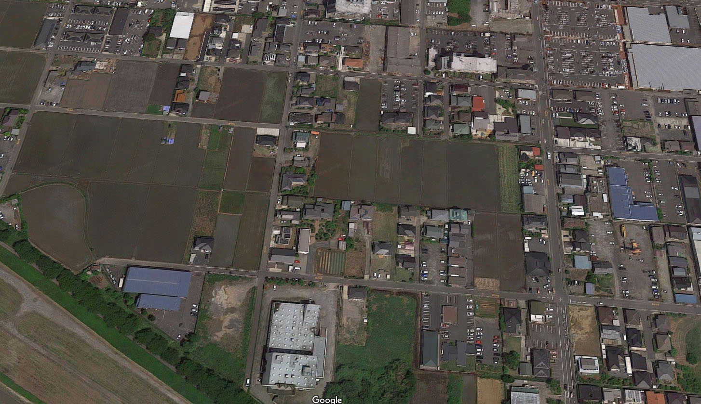
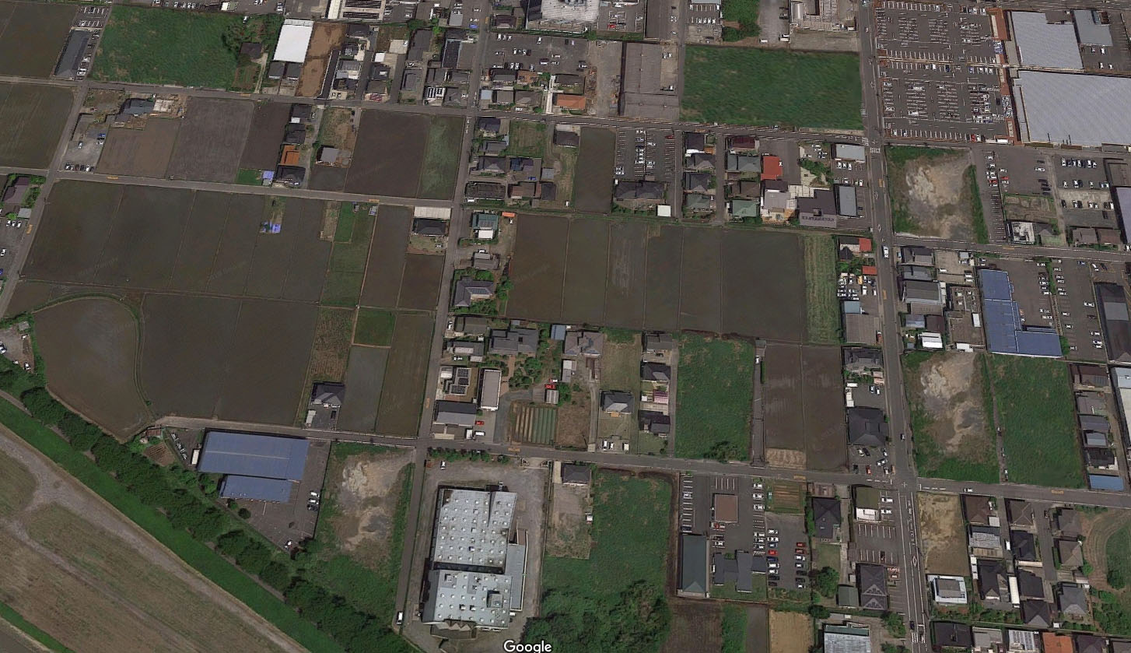
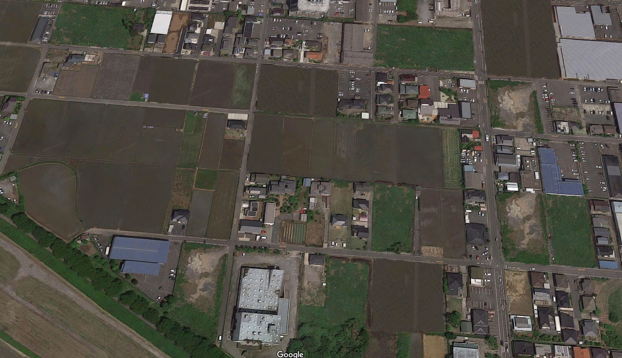
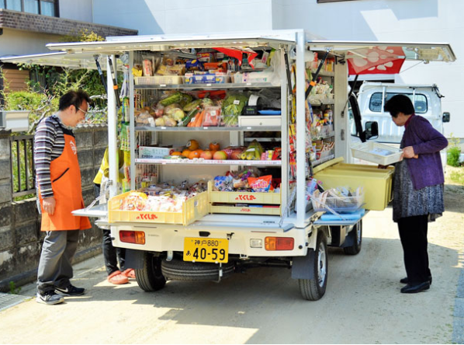
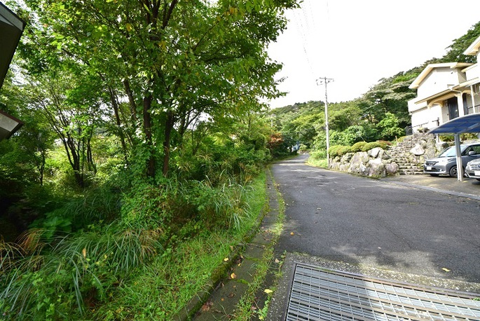
郊外の未来像
空き地を利用し
移動販売
近所での買い物が可能に
密度を減らす
ことで、
緑あふれる
豊かな住環境へ

Slide 31
ご清聴ありがとうございました

